Slide 1

Département Marketing
PAPERNEST, GAGNEZ
EN POUVOIR D’ACHAT

Slide 2
Le pouvoir d’achat, une priorité des Français
Le service Papernest
L’approche commerciale
La boite à outils

Slide 3
Le pouvoir d’achat, une priorité des Français
Le service Papernest
L’approche commerciale
La boite à outils

Slide 4





Le pouvoir d’achat, une priorité des Français
Le pouvoir d’achat est la première priorité des français, loin devant la santé, la sécurité et l’environnement.
1
des français considèrent que le problème du pouvoir d’achat est causé par le poids des dépenses fixes (logement, énergie,…).
des français ne connaissent pas le coût total de leurs abonnements.
des français estiment qu’ils pourraient faire des économies en gérant mieux leurs abonnements.
des français ne résilient pas leurs abonnements car ils oublient leur existence.
Les Français sont parmi les plus gros consommateurs de services d’abonnement en Europe, avec une moyenne de 5,4 abonnements par personne, pour un montant moyen de 145 € / mois.
Source : BPA nouveaux business – novembre 2022

Slide 5
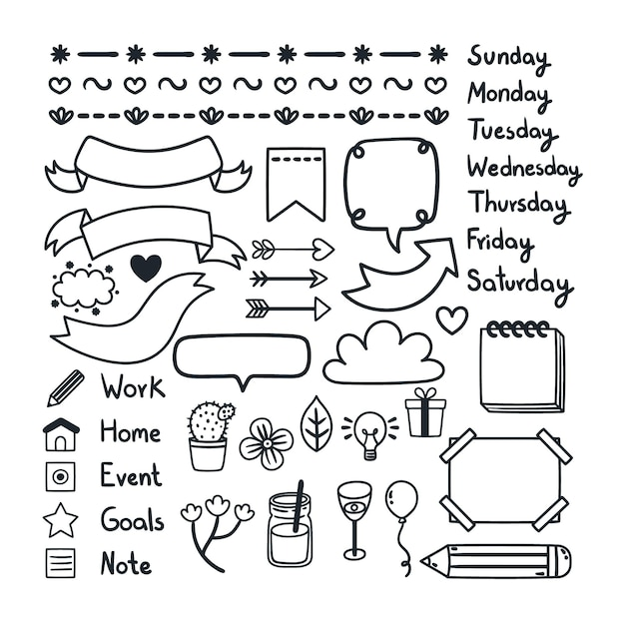
Le pouvoir d’achat, une priorité des Français
Le contexte économique actuel incite nos clients à la recherche de pouvoir d’achat.
1
01
Hausse de l’inflation : l’inflation a atteint + 5,2% en moyenne en France sur 2022 et va rester élevée à court/moyen terme (source INSEE).
Augmentation du coût de l’énergie de 15% en moyenne pour le gaz et l’électricité début 2023 (source : https://www.service-public.fr/).
Evolution du modèle des abonnements : les français contractent de plus en plus d’abonnements, que ce soit sur des services indispensables (énergie, mobile, internet) ou optionnels (streaming audio, VOD, salle de sport…).
Besoin de nos clients : connaitre les différents fournisseurs électricité / gaz / mobile / internet et leurs offres pour pouvoir les comparer (yc énergie verte) :
  Gagner en pouvoir d’achat, pour faire face à l’inflation ;
  Souscrire et résilier simplement leurs abonnements ;
  Avoir accès à des services utiles et recommandés en cas de déménagement.
02
03
04
C’est pourquoi, nous avons souhaité mettre en place une solution pour permettre à nos clients d’optimiser leurs abonnements du quotidien de façon simple et gratuite. Cette solution est PAPERNEST.

Slide 6
Le pouvoir d’achat, un priorité des Français
Le service Papernest
L’approche commerciale
La boite à outils

Slide 7

Le service Papernest
Présentation de Papernest en vidéo
2

Slide 8


Le service Papernest
Papernest permet d’optimiser simplement et gratuitement les abonnements du quotidien de nos clients.
2
Papernest est spécialisé dans l’optimisation des abonnements du quotidien et propose notamment :
  de souscrire gratuitement à un nouvel opérateur en tenant compte des critères de vos clients (prix, options, durée d’engagement, énergie verte…) et de résilier les anciens contrats.
  des offres d’aide au déménagement : souscription de nouveaux contrats d’abonnement, en prenant en compte les caractéristiques du nouveau logement. Des services additionnels de transfert du courrier et le recours à un service de déménageurs sont également proposés.
En fonction de ses partenaires, Papernest va analyser la meilleure offre à proposer aux clients, suivant leur profil, leurs besoins et leurs projets.
Papernest c’est plus de 800 collaborateurs et 1 million de clients accompagnés dans la souscription d’un nouvel abonnement.
Une offre de souscription / résiliation des abonnements du quotidien
Une offre d’aide au déménagement

Slide 9



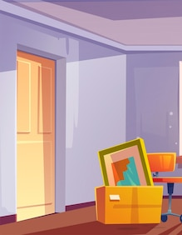


Le service Papernest
Papernest propose ainsi de multiples solutions pour faciliter le quotidien de nos clients et répondre à leurs besoins.
2
Avec Papernest, je pilote mes abonnements depuis un seul espace !
Faciliter les démarches en cas de déménagement
Améliorer le pouvoir d’achat
Papernest me permet de réduire mes factures et de réaliser des économies !
En cas de déménagement, Papernest assure le suivi de mes
courriers !
Prise en charge des modalités administratives de souscription et de résiliation

Slide 10


Le service Papernest
Papernest propose un parcours client simple, véritable gain de temps pour les clients et les conseillers !
2
Pendant le rendez-vous
Le conseiller aborde la thématique du pouvoir d’achat avec le client
Il présente l’offre Papernest et met en avant les éléments clés de l’offre
Il valide l’intérêt du client et lui propose de planifier un rendez-vous avec un conseiller Papernest
Prise en charge du client par Papernest
Le conseiller complète le formulaire de prise de rdv sur la plateforme dédiée de Papernest
Le client reçoit un mail récapitulatif de la prise de rdv.
En savoir plus sur la plateforme PAPERNEST cliquez ici
Papernest rappelle le client au créneau indiqué et optimise les contrats en direct avec le client

Slide 11
Le pouvoir d’achat, un priorité des Français
Le service Papernest
L’approche commerciale
La boite à outils

Slide 12

L’approche commerciale
Papernest est un fort levier de fidélisation et de satisfaction de nos clients.
3
Satisfaction
Acteur spécialiste de l’optimisation des abonnements disposant d’une excellente satisfaction (NPS ⁽¹⁾ entre 70 et 80).
.
Efficacité
Vos clients bénéficient, en l’espace d’un rendez-vous téléphonique de 30min, de la prise en charge de leurs démarches administratives de souscription et résiliation.
Gratuit ⁽²⁾ pour le client
Papernest est rémunéré par une commission touché par le fournisseur.
Fidélisation
Fidéliser davantage nos clients en se positionnant comme apporteur de solutions globales.
Prise en compte des critères de vos clients
(prix, options, durée d’engagement, énergie verte, …) pour leur proposer les offres les + avantageuses et les + adaptées à leurs besoins.
Différenciation
Se démarquer de la concurrence ⁽³⁾ en proposant des offres et services innovants.
⁽¹⁾ source papernest, indice de satisfaction recueillie de la part des clients & collaborateurs du Groupe BPCE, sur l'ensemble de l'année 2022.
⁽²⁾ sauf pour les services de transfert du courrier et de déménagement
⁽³⁾ seuls SG et BNP PARIBAS proposent ce service

Slide 13


L’approche commerciale
Papernest est également un véritable levier de conquête.
3
Couplez la mise en place d’une mobilité bancaire à notre offre Papernest :
Economie, avantages tarifaires, simplicité
Offre de mobilité bancaire
Offre Papernest
+
=
La CEGEE s’occupe de toutes les démarches
+
Le client bénéficie de
50 € en bon d’achat
La CEGEE & Papernest s’occupent de toutes les démarches
+
Le client bénéficie d’une économie sur ses abonnements
satisfaction clients !

Slide 14
L’approche commerciale
Les accroches commerciales peuvent être faite de façon proactive ou suite à un rebond commercial (1/2).
3
Tous les clients sont susceptibles d’être intéressés. Les jeunes, les clients avec un budget limité et les clients ayant un projet de déménagement sot des cibles privilégiées.
Comment aborder le sujet avec mes clients ?
  Lors d’un entretien budget, en soulignant le potentiel d’épargne récurrente supplémentaire
    Informer votre client qu’un partenaire de la CEGEE peut l’aider à optimiser gratuitement ses abonnements gaz / électricité / mobile / internet, de façon très simple.
    La capacité d’épargne dégagée peut permettre de proposer l’ouverture d’un produit bancaire simple (Livret A, CEL…) ou assurance (auto, GAV…) à votre client.
  Lors d’un entretien de crédit immobilier, en proposant les services de déménagement
    Informer votre client qu’un partenaire de la CEGEE peut lui proposer de prendre en charge gratuitement des nouveaux abonnements tenant compte des caractéristiques du nouveau logement
    Des services de transfert du courrier et des déménageurs peuvent également être proposés (payant)
    Proposer un rdv téléphonique avec papernest sur un créneau proche de la date de déblocage des fonds.
1. De façon proactive

Slide 15
L’approche commerciale
Les accroches commerciales peuvent être faite de façon proactive ou suite à un rebond commercial (1/2).
3
Quelques verbatims et arguments pour proposer Papernest à nos clients – cliquez ici
Comment aborder le sujet avec mes clients ?
  Si votre client annonce son intention de déménager
    Informer votre client qu’un partenaire CEGEE peut lui proposer gratuitement de transférer ses abonnements.
    Des services de transfert du courrier et des déménageurs peuvent également être proposés (mise en relation gratuite, service payant).
  Si votre client se plaint du poids de ses charges récurrentes, notamment sur l’énergie
    Informer votre client qu’un partenaire CEGEE peut l’aider à optimiser gratuitement ses abonnements gaz / électricité / mobile / internet, de façon très simple.
    La capacité d’épargne dégagée peut permettre de proposer l’ouverture d’un produit bancaire simple (Livet A, CEL…) ou assurance (auto, GAV…) à votre client.
  Si votre client a une volonté de démarche de transition environnementale
    Demander à votre client s’il est équipé d’un fournisseur d’énergie verte
    Si ce n’est pas le cas, lui proposer un contact avec papernest qui propose et compare gratuitement les offres de certains fournisseurs d’énergie verte.
2. En rebond d’un thème abordé par votre client

Slide 16
Le pouvoir d’achat, un priorité des Français
Le service Papernest
L’approche commerciale
La boite à outils

Slide 17
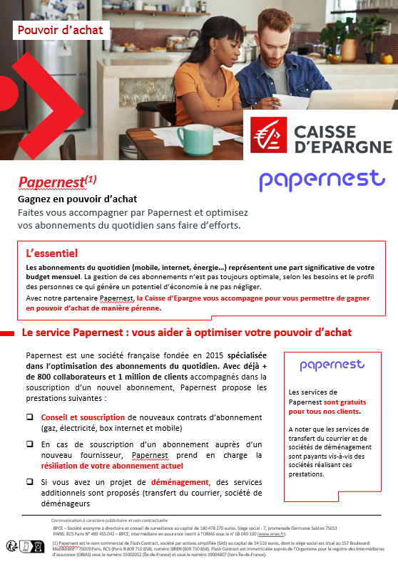
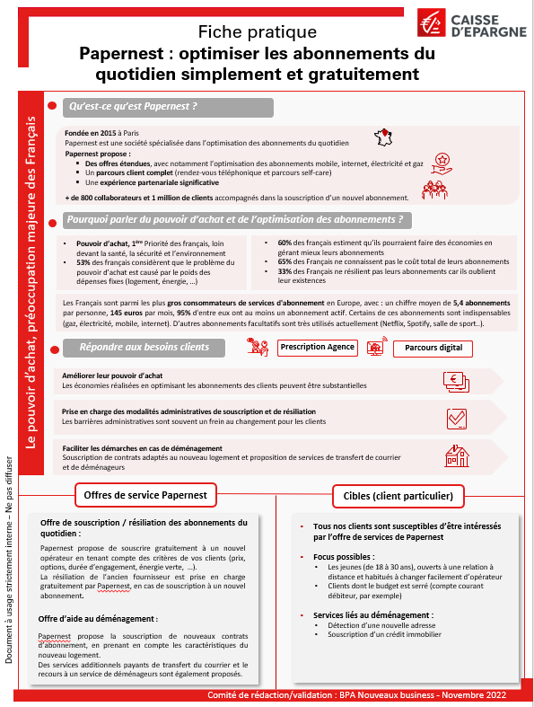
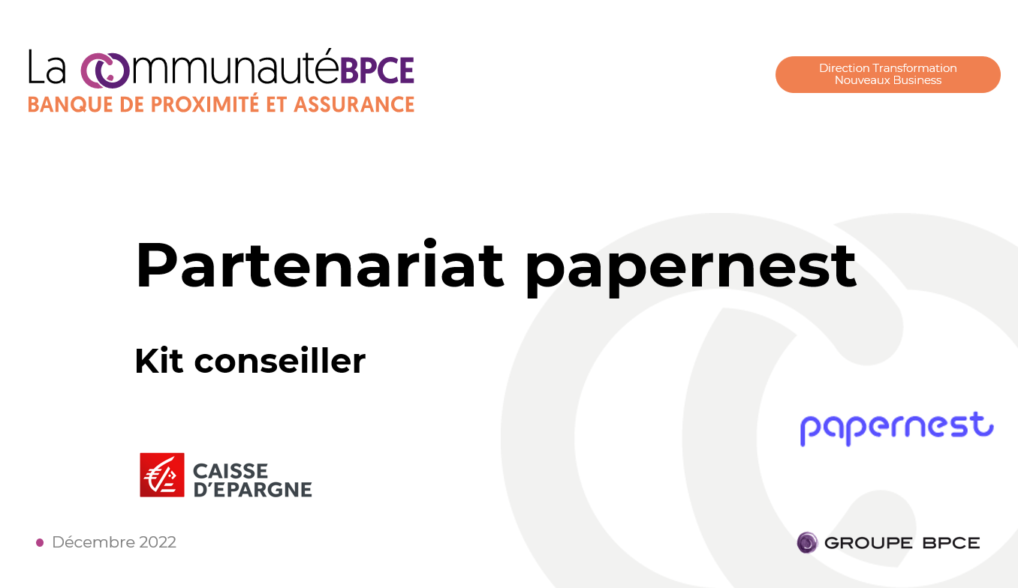

La boîte à outils
Papernest permet d’optimiser simplement et gratuitement les abonnements du quotidien de nos clients.
4
Fiche produit Papernest
Fiche pratique conseiller
OAV
Kit conseiller
Mode opératoire : Plateforme de mise en relation

Slide 18

A vos formulaires Papernest !

